Slide 1
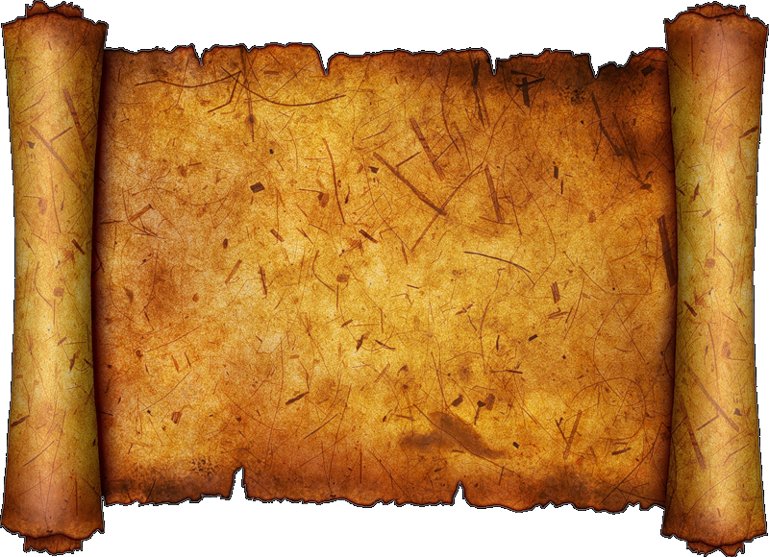
«Подвиги Геракла»
Выполнила: ученица 5 Д класса
МБДОУ СОШ №7 г. Туймазы
Максимова Вилора

Slide 2
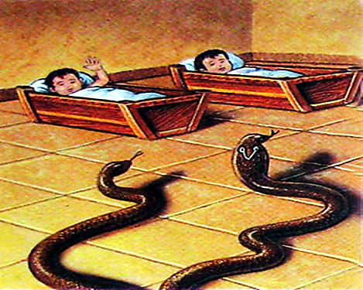
у своего трусливого родственника. Когда Геракл был младенцем, к его колыбели Гера подослала двух змей. Она захотела умертвить Геракла. Брат Геракла, сын Алкмены и Амфитриона, увидавши змей, завизжал, и Геракл схватил и задушил змею голыми руками.
Детство Геракла
Алкмена, мать Геракла, которая ведет род от Персея, а Зевс - отец - царь богов. Зевс говорит богам, что следующий младенец, который относится к роду Персея, будет владыкой Пелопонесса. Гера, жена Зевса догадывается, что муж ее обманул. Она задерживает рождение Геракла и ускоряет рождение Эврисфея. Нарушить клятву Зевс не может, и власть получает Эврисфей. Так Геракл долгие годы находится на службе у своего трусливого родственника. Когда Геракл был младенцем, к его колыбели Гера подослала двух змей. Она захотела
умертвить Геракла. Брат Геракла, сын
Алкмены и Амфитриона, увидавши
змей, завизжал, и Геракл схватил и
задушил змею голыми руками.

Slide 3
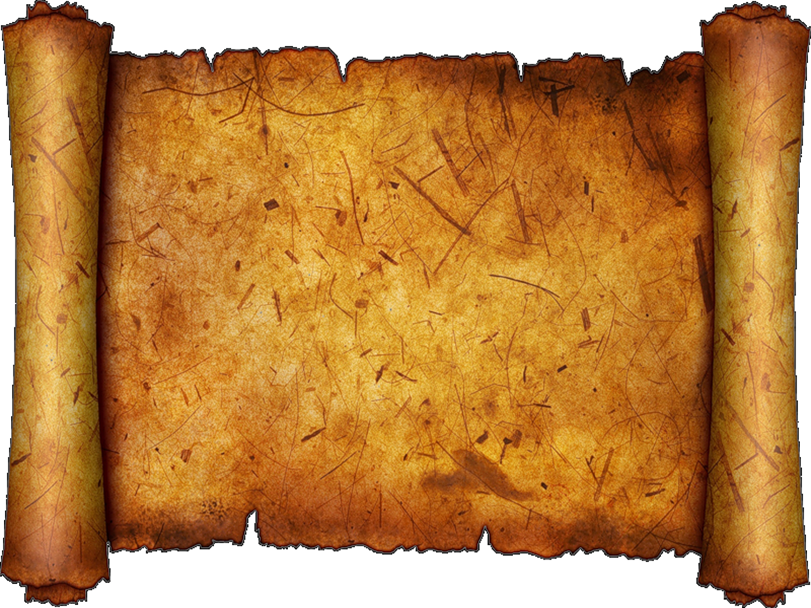
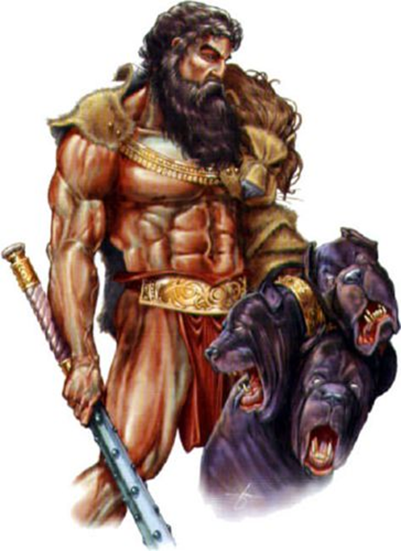
12 подвигов Геракла
1. Удушение Немейского льва.
2. Убийство Лернейской гидры.
3. Истребление Стимфалийских птиц.
4. Поимка Керинейской лани.
5. Укрощение критского быка.
6. Очистка авгиевых конюшен.
7. Укрощение Эриманфского вепря и битва с кентаврами.
8. Победа над царем Диомедом (бросавшим чужеземцев на съедение своим коням).
9. Похищение пояса Ипполиты, царицы амазонок.
10. Похищение коров трёхголового великана Гериона.
11. Похищение золотых яблок из сада Гесперид.
12. Укрощение стража Аида — пса Цербера.

Slide 4
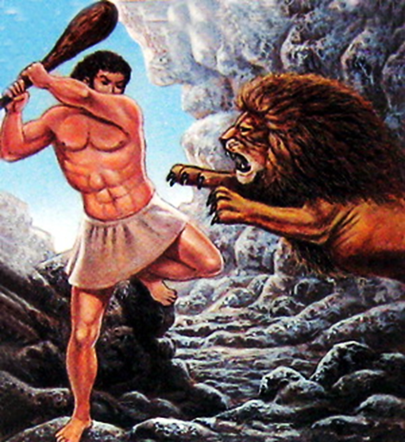
Удушение немейского льва Геракл получает приказ от Эврисфея, он должен добыть шкуру льва, который живет возле города Немей. Никаким оружием нельзя ранить этого льва.
Геракл пытается поразить стрелами льва, но безуспешно. Тогда Геракл решает загнать льва в его логово и оглушает ударом дубины и
душит руками. Когтями этого же убитого
льва он снимает шкуру. Геракл надевает
на себя шкуру немейского льва, и он
становится неуязвим.

Slide 5
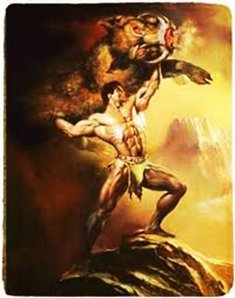
Укрощение Эриманфского вепря
Эриманфский вепрь был самым страшным зверем для жителей Псофиса, ведь по вине этого зверя люди теряли большую часть урожая. Микенский царь Еврисфей велел Гераклу поймать вепря. Геракл преследовал кабана, загоняя его в глубокий снег, связал и принес в Микены.

Slide 6
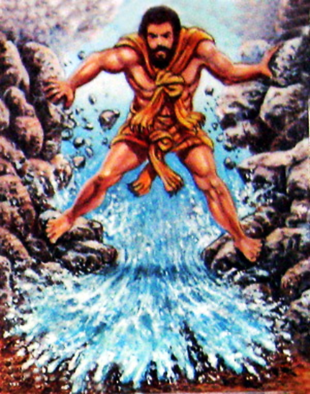
Скотный двор царя Авгия
По преданию, А́вгий обладал многочисленными стадами, для которых были выстроены на скотном дворе огромные Конюшни, навоз годами не вывозился отсюда; очистка скотного двора Авгия за один день стала одним из подвигов Геракла: он перегородил плотиной реку Алфей и направил её воды на скотный двор. По
условию, он должен был получить за это
от Авгия в награду десятую часть его стад,
но Авгий не отдал обещанного.
Выражение «авгиевы конюшни» стало
крылатым и означает «сильный
беспорядок, запущенность в делах».

Slide 7
Яблоки Гесперид
На берегу Океана, на самом краю земли, росло чудесное дерево, которое приносило золотые яблоки. Это дерево росло в прекрасном саду исполина Атланта, держащего на своих плеч, небо. За этим деревом ухаживали нимфы Геспериды, дочери исполина, a охранял его страшный стоглавый дракон Ладон, глаз которого мог видеть даже во сне.
После странствий пришел Геракл в страну, где великан Атлант держал на плечах небо. Атлант обещал Гераклу достать золотые яблоки, если он согласится на это время подержать за него на своих плечах небесный свод. Геракл согласился и взвалил на свои плечи небо. Атлант отправился в за яблоками и принес их Гераклу. Он предложил подержать небо еще, a сам обещал отнести золотые яблоки в далекие Микены. Геракл разгадал хитрость Атланта, и смог обмануть его. Получив яблоки, герой вернулся в Микены.

Slide 8
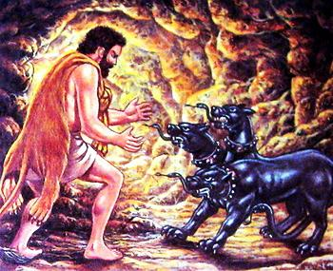
Пес Цербер
Расстроенный Эврисфей понимает, что ему не получится избавиться от Геракла. Двенадцатый подвиг для Геракла: он должен привести Цербера, который охраняет царство Аид, Эврисфею. В надежде, что Геракл не вернется из царства, но Геракл справляется и с этим подвигом. Для этого Гераклу приходится придушить пса, а потом отпустить его в царство теней, чтоб тот охранял царство. Геракл своими могучими руками
душит Цербера - трехглавого пса,
стерегущего Аид.

Slide 9
Геракл и Деянира
Геракл завершил свои подвиги, но его испытания не заканчиваются. В жены он выбирает царевну Деяниру. Путешествуя, им нужно переплыть реку, которая разлилась. На спину кентавра Несса садится Деянира, этот кентавр хочет ее похитить. Тогда Геракл решает выпустить стрелу в кентавра, умирая, кентавр советует собрать жене его кровь, чтоб сохранить любовь мужа. Но через несколько лет Геракл влюбляется в другую женщину. Тогда Деянира решает использовать волшебную кровь кентавра. Но кровь Несса, погибшего от стрелы смазанной ядом, уже превратилась в яд.

Slide 10
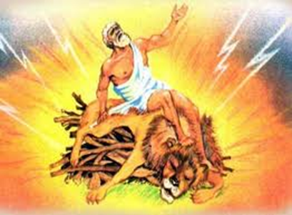
Смерть героя
Корчившись от боли, пытаясь сорвать с себя все одежды, которые пропитаны кровью Несса и сдираются вместе с кожей. Деянира понимает, что сама убила своего мужа, заканчивает жизнь самоубийством. Геракл бросается в большой костер, чтоб избавиться от мук. Он становится героем, которого боги допускают на Олимп и наделяют бессмертием. Геракл погибает в огне и обретает бессмертие. Он остается самым знаменитым греческим героем.

